Slide 1
Ожоги
Обморожения

Slide 2
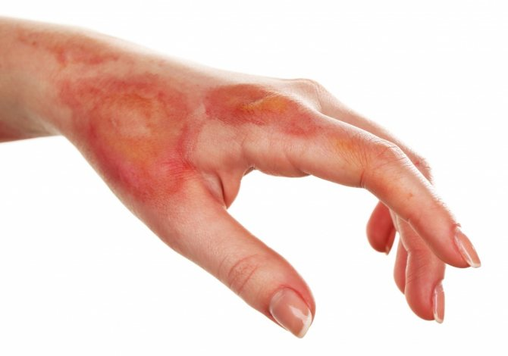
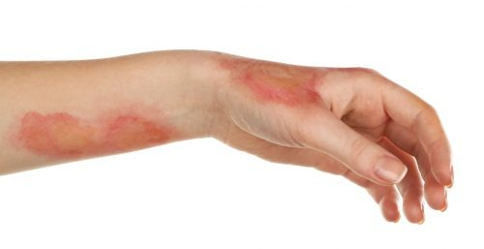
Ожоги
Ожог — повреждение тканей организма, вызванное действием высокой или низкой температуры, действием некоторых химических веществ (щелочей, кислот, солей тяжёлых металлов и других).

Slide 3
Виды ожогов
Виды ожогов разделяются по следующим подгруппам:
Термические. Имеют место вследствие воздействия на кожный или слизистый покров горячих предметов, открытого огня, жидкостей, газов.
Химические. Возникают из-за повреждения тканей различными химическими составляющими.
Электрические.

Slide 4
Степени ожогов
Различают 4 степени ожога:
покраснение кожи
образование пузырей
омертвение всей толщи кожи
обугливание тканей

Slide 5
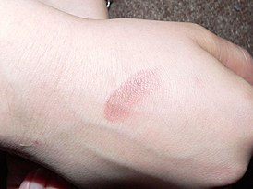
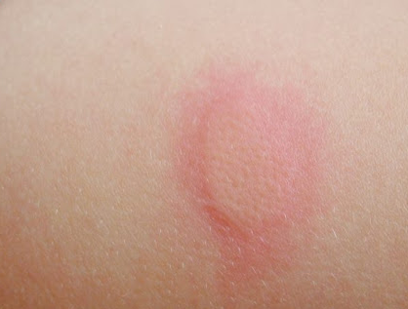
Основные клинические проявления ожогов
Ожоговая травма в зависимости от глубины поражения и поражающего фактора может проявляться разными клиническими формами. Некоторые из них способны изменяться, превращаясь в другие в процессе развития заболевания.
Эритема - представляет собой покраснение и отёк поражённой поверхности. Возникает при ожогах 1-й степени. Сопровождает все ожоговые повреждения.

Slide 6
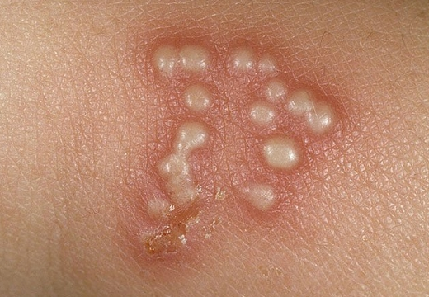
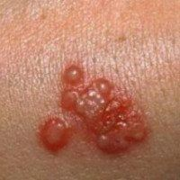
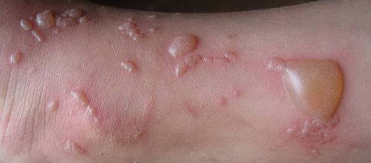
Основные клинические проявления ожогов
2. Везикула - пузырёк с серозным или геморрагическим содержимым. Возникает в результате отслоения верхнего слоя эпидермиса и заполнения промежутка лимфой или кровью при ожогах 2—3-й степеней. При ожогах 3-й степени везикулы могут сливаться в буллы.
3. Булла - относительно большой пузырь от 1,5 до 2 см и более. Возникает преимущественно при ожогах 3-й степени.

Slide 7
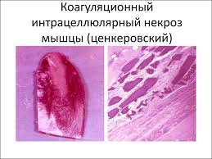
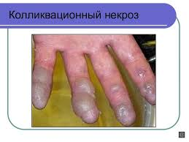
Основные клинические проявления ожогов
Язва - напоминает эрозию, но превосходит её по глубине.
5. Коагуляционный некроз («сухой некроз»)
6. Колликвационный некроз («влажный некроз»)

Slide 8
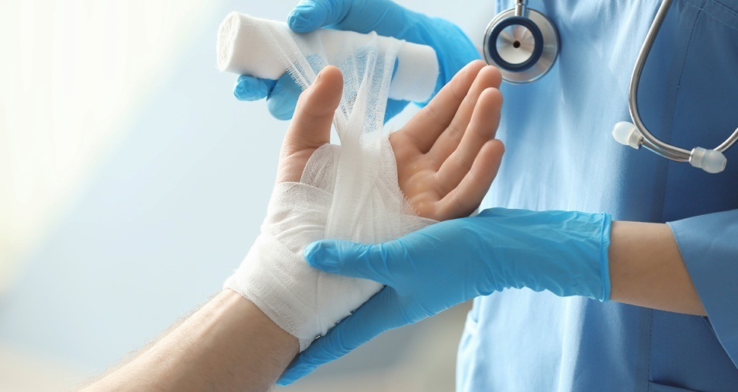
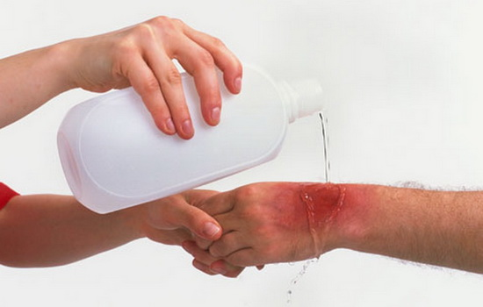
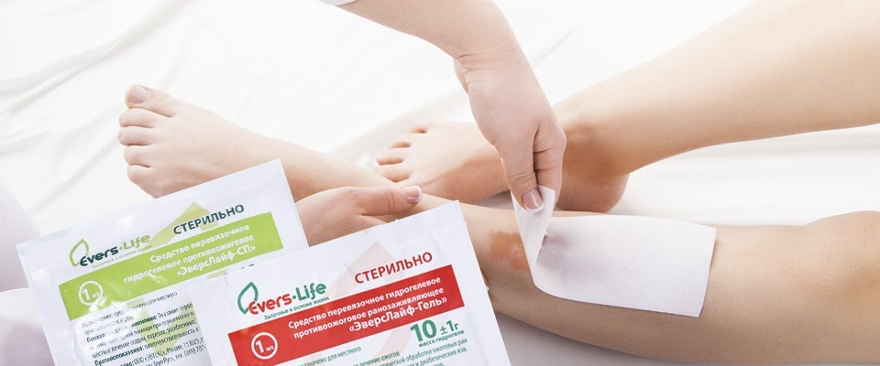
Лечение
При лечении ожоговых поражений важно определить правильную тактику врача, адекватно оценить тяжесть состояния, глубину и площадь ожоговой поверхности, наличие сопутствующих заболеваний и поражений.

Slide 9
Обморожения

Slide 10
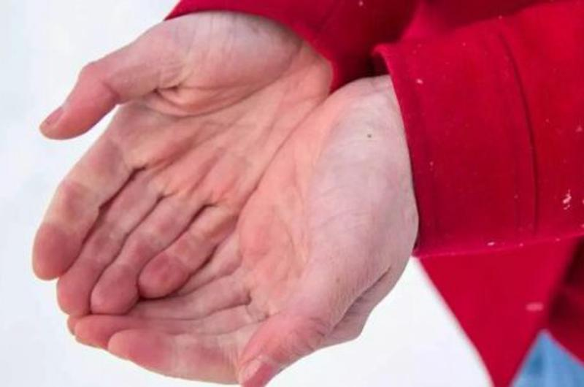
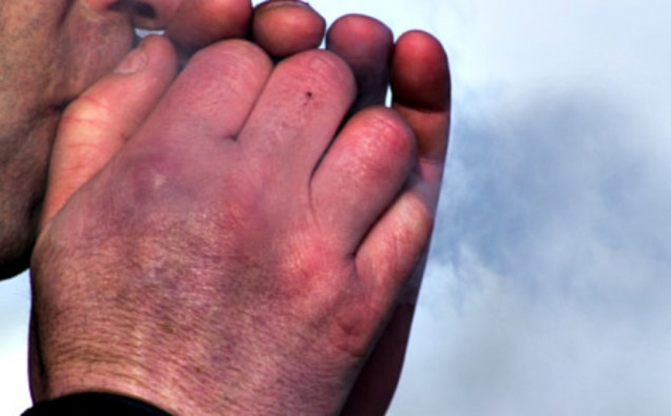
Обморожение
Обморожение (отморожение) – это повреждение тканей, возникшее при низких температурах (обычно ниже −10 ºС). Может наблюдаться даже при нулевой температуре окружающей среды – в тех случаях, когда происходят большие потери теплоты за единицу времени.
В первую очередь агрессивному воздействию подвергаются выступающие и недостаточно защищенные части тела: ушные раковины, нос, щеки, кисти рук, стопы. Впоследствии развивается общее переохлаждение организма со снижением температуры тела до критических цифр.

Slide 11
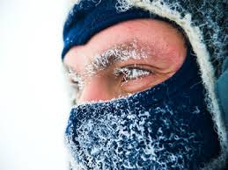
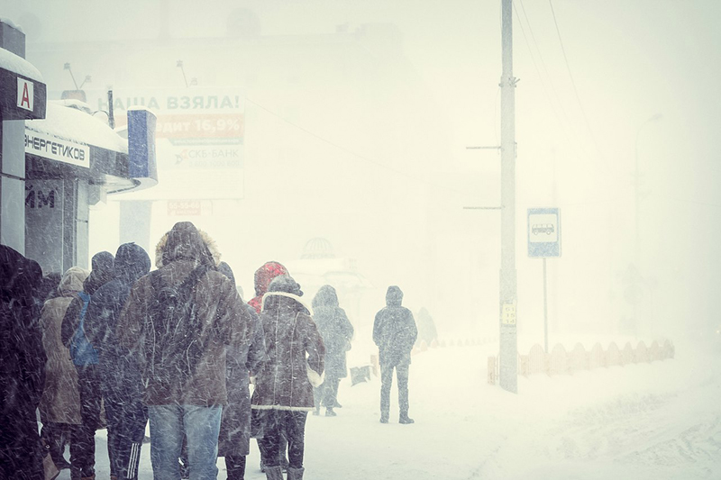
Факторы риска
усиленная теплоотдача (резкий ветер, высокая влажность, легкая одежда);
местное нарушение микроциркуляции (тесная обувь, длительная неподвижность, вынужденное положение тела);
сопутствующие состояния, ослабляющие устойчивость организма к экстремальным воздействиям (травмы, кровопотеря, физическое или эмоциональное истощение, стресс);
сосудистые заболевания.

Slide 12
Степени и признаки обморожения.
В зависимости от длительности и интенсивности агрессивного воздействия, а также от характера повреждения тканей выделяют 4 степени обморожения.
Начальные проявления во всех случаях схожи (что не позволяет достоверно определить степень обморожения в первые часы после травмы):
бледность и похолодание кожи;
снижение чувствительности.
После появления первых общих симптомов развивается специфическая для каждой степени обморожения симптоматика

Slide 13
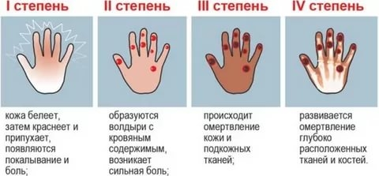
Степени обморожения
1 Степень обморожения.
2 Степень обморожения.
3 Степень обморожения.
4 Степень обморожения.

Slide 14
Первая помощь
Первая помощь при обморожении.
При поражении любой интенсивности в первую очередь необходимо в кратчайшие сроки доставить пострадавшего в теплое помещение. Если существует вероятность повторного отморожения, нельзя допускать оттаивания поврежденной части тела; в противном случае следует тщательно ее укрыть. Дальнейшие мероприятия зависят от степени обморожения.
При обморожении 1 степени требуется:
согреть пораженные участки кожи (дыханием, осторожным растиранием мягкой шерстяной тканью или руками);
наложить согревающую ватно-марлевую повязку в несколько слоев.
дать выпить горячего чая, теплого молока, морса.
При обморожении 2-4 степени нужно:
исключить быстрое согревание (массаж, растирание);
наложить теплоизолирующую повязку (бинт и вату в несколько слоев, можно использовать шарфы, шерстяную ткань, платки);
зафиксировать обмороженную конечность;
вызвать бригаду скорой медицинской помощи.
Рекомендуется дать пострадавшему горячее питье и еду, можно принять Аспирин, Анальгин с Папаверином или Но-шпу для улучшения микроциркуляции крови.

Slide 15
При обморожении категорически запрещено:
давать пить пострадавшему кофе и алкоголь, которые могут усугубить ситуацию;
растирать обмороженную поверхность снегом, жесткой тканью (высока вероятность травмирования и последующего инфицирования поврежденной кожи);
подвергать место отморожения интенсивному тепловому воздействию (при помощи горячей ванны, грелки, обогревателя и т. п.);
растирать поврежденную кожу маслом, жиром, спиртом, поскольку это может осложнить течение заболевания;
самостоятельно вскрывать пузыри и удалять некротизированные ткани.

